Slide 1
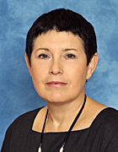
Моделирование урока с использованием ЦОР и компьютерных технологий
Учитель химии ГБОУ СОШ № 367
Зеленоградского АО города Москвы
Башкатова Галина Васильевна
Москва 2013 год

Slide 2
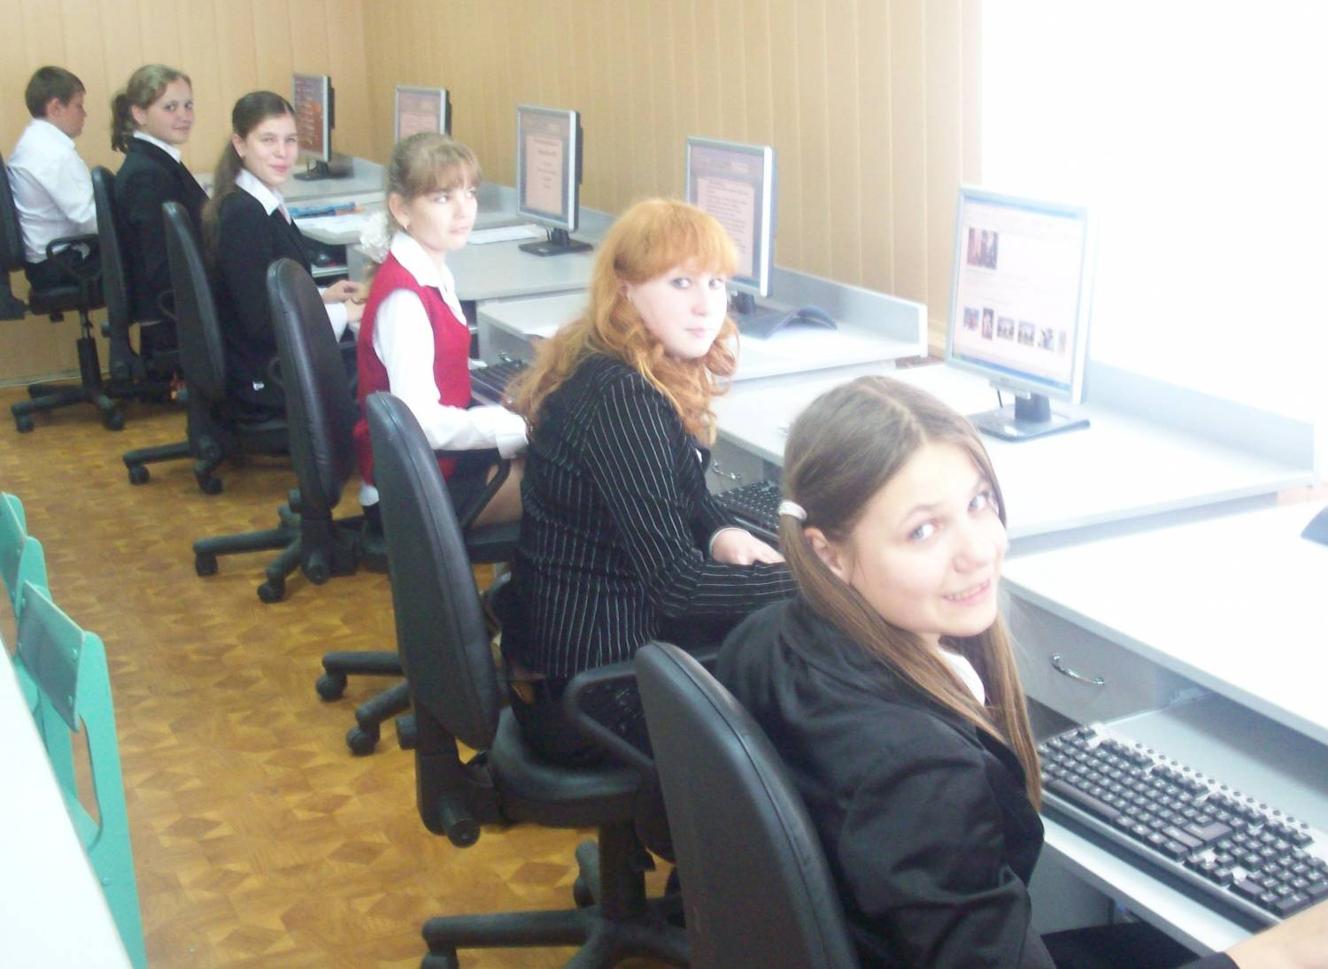
Федеральный Государственный образовательный стандарт основного общего образования
...п.26 Информационно-методические условия реализации основной образовательной программы общего образования должны обеспечиваться современной информационно-образовательной средой.

Slide 3
Федеральный Государственный образовательный стандарт основного общего образования
Иформационно-образовательная среда включает: комплекс информационных образовательных ресурсов, комплекс информационных ресурсов, в том числе цифровые образовательные ресурсы, совокупность технологических средств информационных и коммуникационных технологий: компьютеры, иное ИКТ-оборудование, коммуникационные каналы, систему современных педагогических технологий, обеспечивающих обучение в современной информационной среде.

Slide 4
Цифровые образовательные ресурсы
ЦОР – некий содержательно обособленный объект, предназначенный для образовательных целей и представленный в цифровой, электронной, «компьютерной» форме.
ЕКЦОР – http://school-collection.ru

Slide 5
Виды ЦОР
Фото
Рисунки
Справочные таблицы
Диаграммы
Анимация
Интерактивные модули
Виртуальная лаборатория
Тесты

Slide 6
Использование ЦОР на уроке
для объяснения нового материала в качестве иллюстрации к рассказу (демонстрации);
для закрепления нового материала с последующим устным опросом или работой с карточками;
для закрепления знаний в процессе выполнения самостоятельной работы с интерактивным модулем. (Такая работа может выполняться по группам или индивидуально);
для проверки степени усвоения материала учащимися;
для постановки проблемы, которая будет решаться в ходе урока;
для развития умений у учащихся извлекать необходимую информацию (справочные таблицы, схемы);
для развития любознательности и интереса к химии, например, учитель может предложить использовать ЦОР для поиска дополнительной информации;
для организации подготовки учащийся к выполнению практической или лабораторной работы (повторить правила ТБ, проверить ту ли методику проведения опыта, которую он будет использовать).

Slide 7
Сайты, используемые в работе:
http://www.hemi.nsu.ru/ - «Основы химии» А.В.Мануйлов, В. И. Родионов
http://chemworld.narod.ru/internet.html- «Химия в сети»
http://www.alhimik.ru/teleclass/index.shtml- «Алхимик»
http://www.hrono.ru/biograf/bio b/butlerov am.php- «Хронос -всемирная история в интернете»
http://osievskaja.narod.ru/didaktik/didaktik.html- дидактический материал
http://http://www.chemistry.ssu.samara.ru/учебник по органической химии
http://school-collection.edu.ru/catalog/rubr/eb17b17a-6bcc-01ab-0e3a-a1cd26d56d67/ - ЕКЦОР
http://school-collection.edu.ru/catalog/res/cca89d53-7782-42f8-9737-f12d70c2e069/?fullView=1

Slide 8
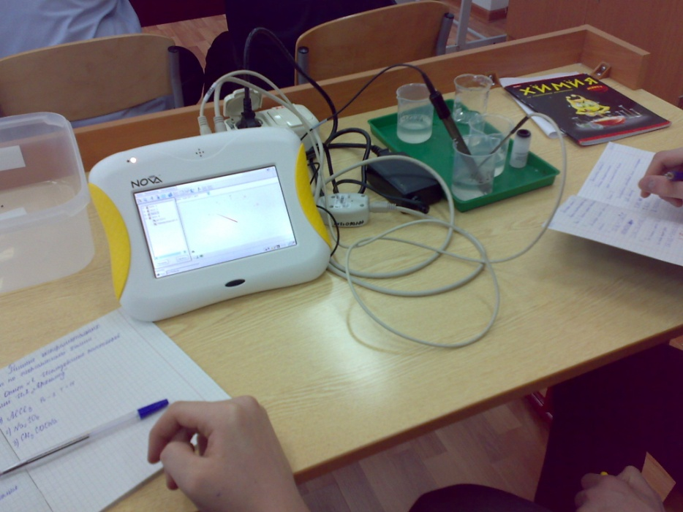
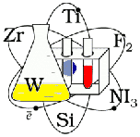
Оборудование для интерактивных уроков
Компьютер учителя
Интерактивная доска
Для учащихся портативные компьютеры NOVA 5000
Интернет-ресурсы

Slide 9
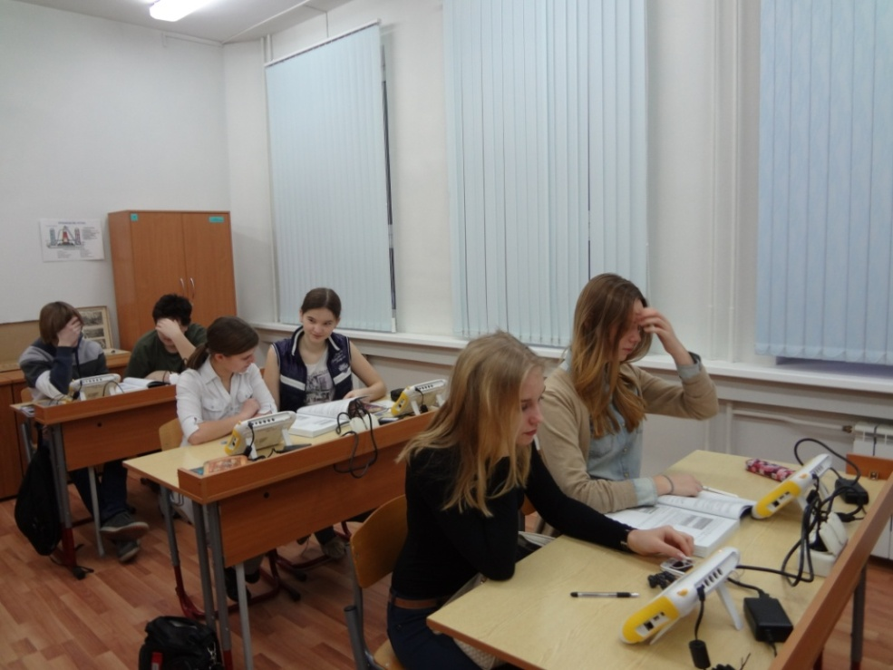
Урок-микроисследование по теме «Строение спиртов»
Оборудование и ресурсы:
Компьютеры с подключением к Интернет.
Цель урока: создать условия
для выявления взаимосвязи
между строением
и свойствами спиртов.

Slide 10
Используемые на уроке ЦОР:
Определение «Спирты»( ресурс №15)
Взаимное влияние атомов в молекуле этанола(ресурс №1)
Иллюстрация. Взаимное влияние атомов в молекуле этанола;
Классификация спиртов(ресурс №7)
Интерактив. Классификация спиртов
Гомологический ряд предельных одноатомных спиртов(ресурс №2)
Модель молекулы метанола(ресурс №8)
Модель молекулы этанола(ресурс №9)
Изомерия предельных одноатомных спиртов(ресурс №5)
Интерактив. Изомерия предельных одноатомных спиртов;
Структурные формулы предельных одноатомных спиртов(ресурс № 18)

Slide 11
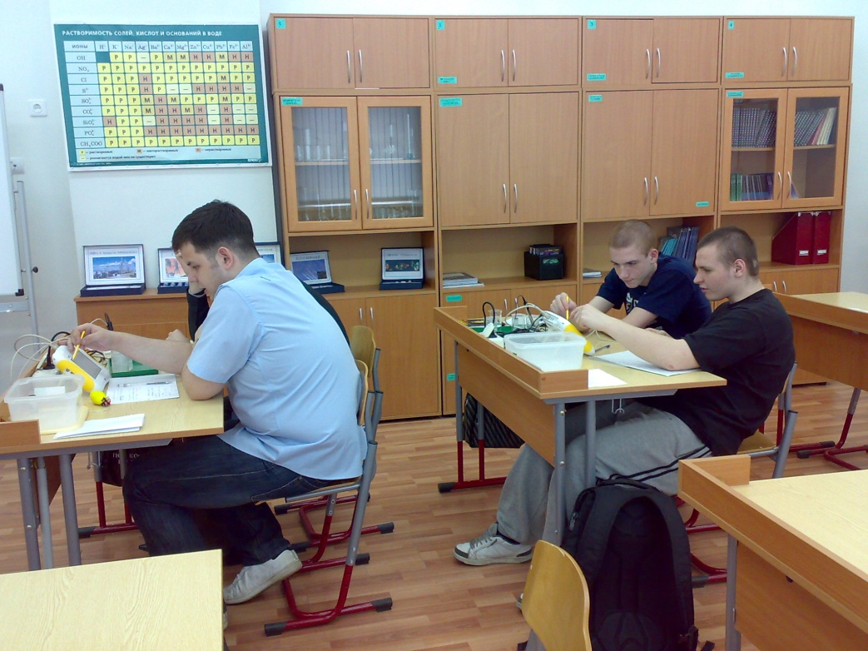
Урок по теме «Свойства спиртов»
Цель: Объяснить с точки зрения строения молекул наличие определенных физических и химических свойств класса спиртов.
Задачи:
1. Доказать, с помощью виртуального эксперимента наличие физических и химических свойств, характерных для спиртов.

Slide 12
Способствовать развитию интеллектуальных умений (сравнение, анализ, аналогия, установление причинно-следственных связей).
Способствовать развитию рефлексивных умений, навыков само- и взаимоконтроля.
Способствовать развитию культуры монологической речи и представления результатов работы, используя средства Microsoft Word, Microsoft Excel, Microsoft Power Point, Microsoft Office.
Перечень используемых цифровых ресурсов и программных средств на уроке:
Анимация «Образование водородных связей между молекулами спиртов».
Интерактив «Химические свойства предельных одноатомных спиртов».

Slide 13
ЦОР для учеников:
проводить опыты в виртуальной лаборатории и сделать определенные выводы, как предваряя изучение темы, так и в качестве обобщения и повторения;
получить дополнительную информацию, удовлетворить свою любознательность, свой интерес к изучению предмета;
подготовиться к выполнению практической или лабораторной работы (повторить правила ТБ, проверить методику проведения опыта, который он предполагает использовать, провести виртуальные эксперименты);
проверить свои знания, например, при подготовке к контрольной работе;
создать свои творческие работы (сайты, рефераты и т.д.).

Slide 14
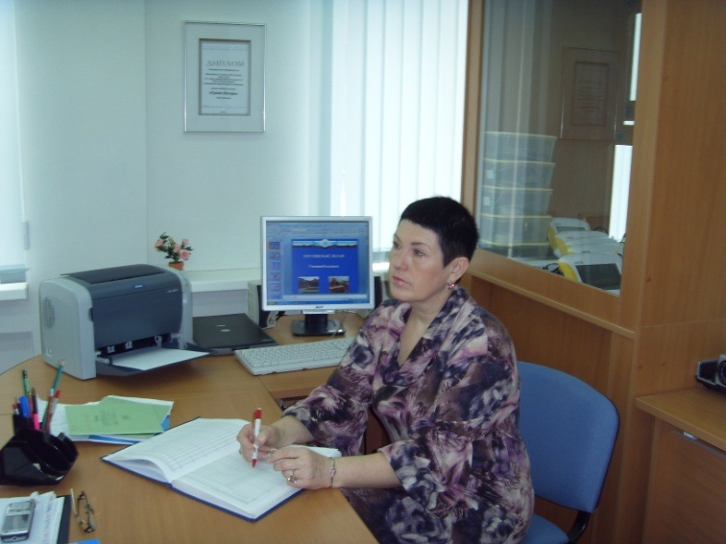
Спасибо за внимание )))

